Slide 1
СРПСКИ ЈЕЗИК 5. РАЗРЕД

Slide 2
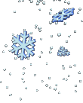
Први снег
ВОЈИСЛАВ ИЛИЋ

Slide 3
Објасни стих: ,,ноћ......не подиже крило"! (ноћ која никако не пролази, ноћ дуга и мирна, јутро је далеко)

Slide 4
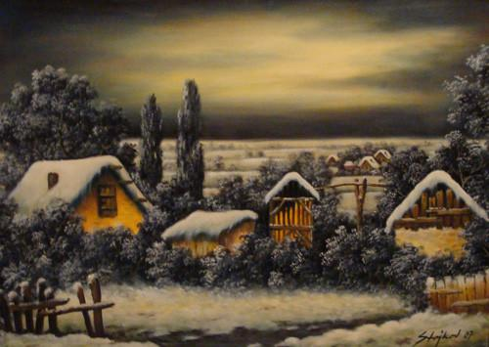
Пјесник сликовито приказује природу, а и своја осјећања. Која су то осјећања у пјесми?
сјета
туга
самоћа
усамљеност
потиштеност

Slide 5
ОСНОВИ МОТИВИ У ПЈЕСМИ:
Прва строфа: мотив зоре, и природа покривена снијегом
Друга срофа: хладни вјетар преко мирних поља
Трећа строфа: мало село засуто снијегом
Четврта строфа: ведра , хладна зимска ноћ
Пета строфа: лисица која се краде до кокoшињца
Шеста строфа: лисичији траг у снијегу.

Slide 6
Ријечи које се римују:
тавни – равни
мирне – пирне
хвата – врата
мило – крило
краде – младе
тамо – само

Slide 7
Задаћа:
Опиши први снијег у свом мјесту користећи се изразима из пјесме: освитак, сумрак, студени лахор, долине мирне, пусто поље.

Slide 8
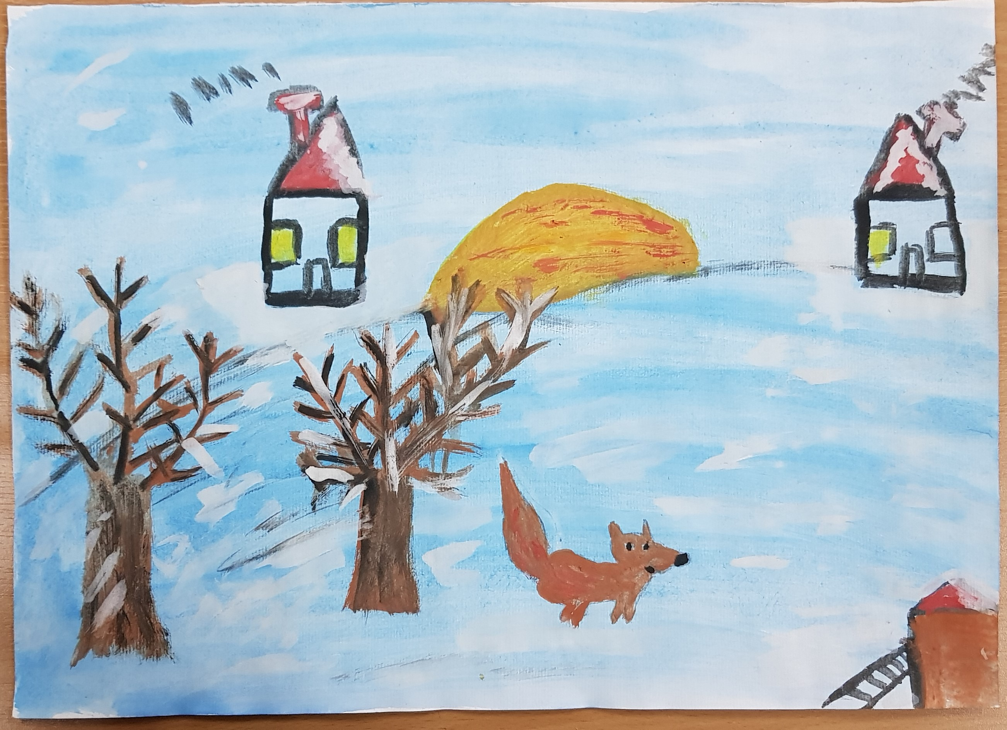
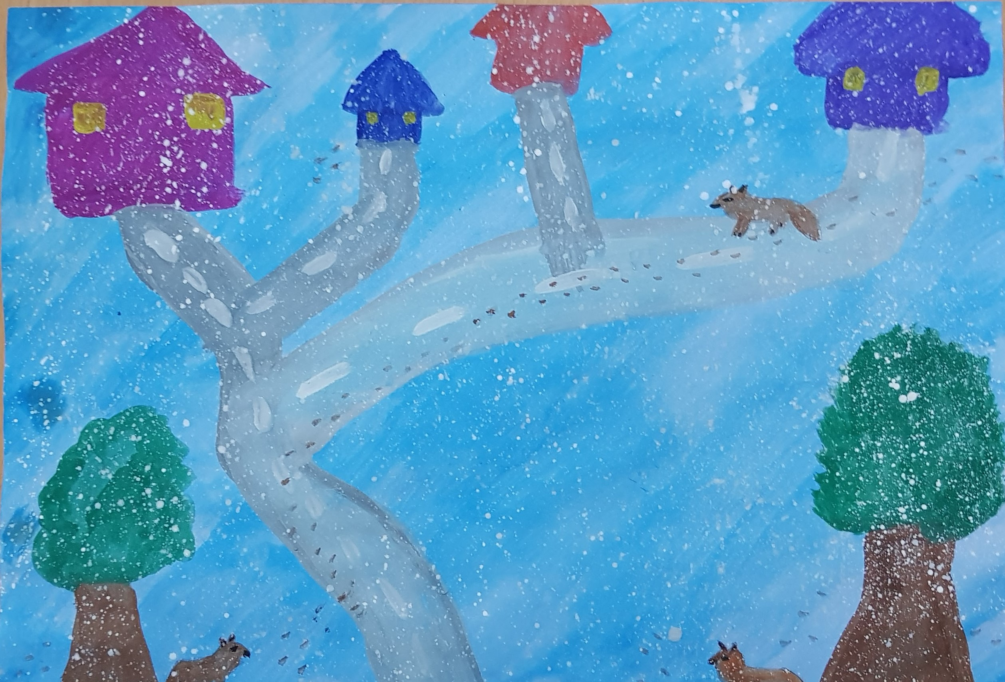
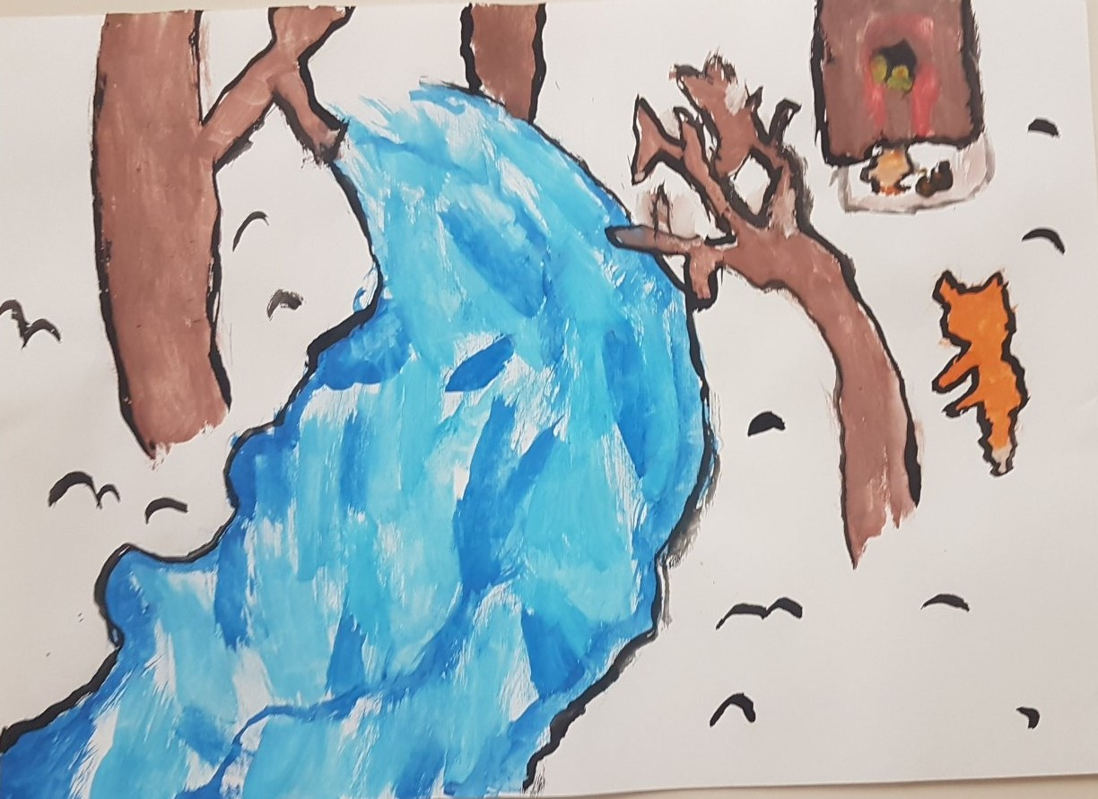
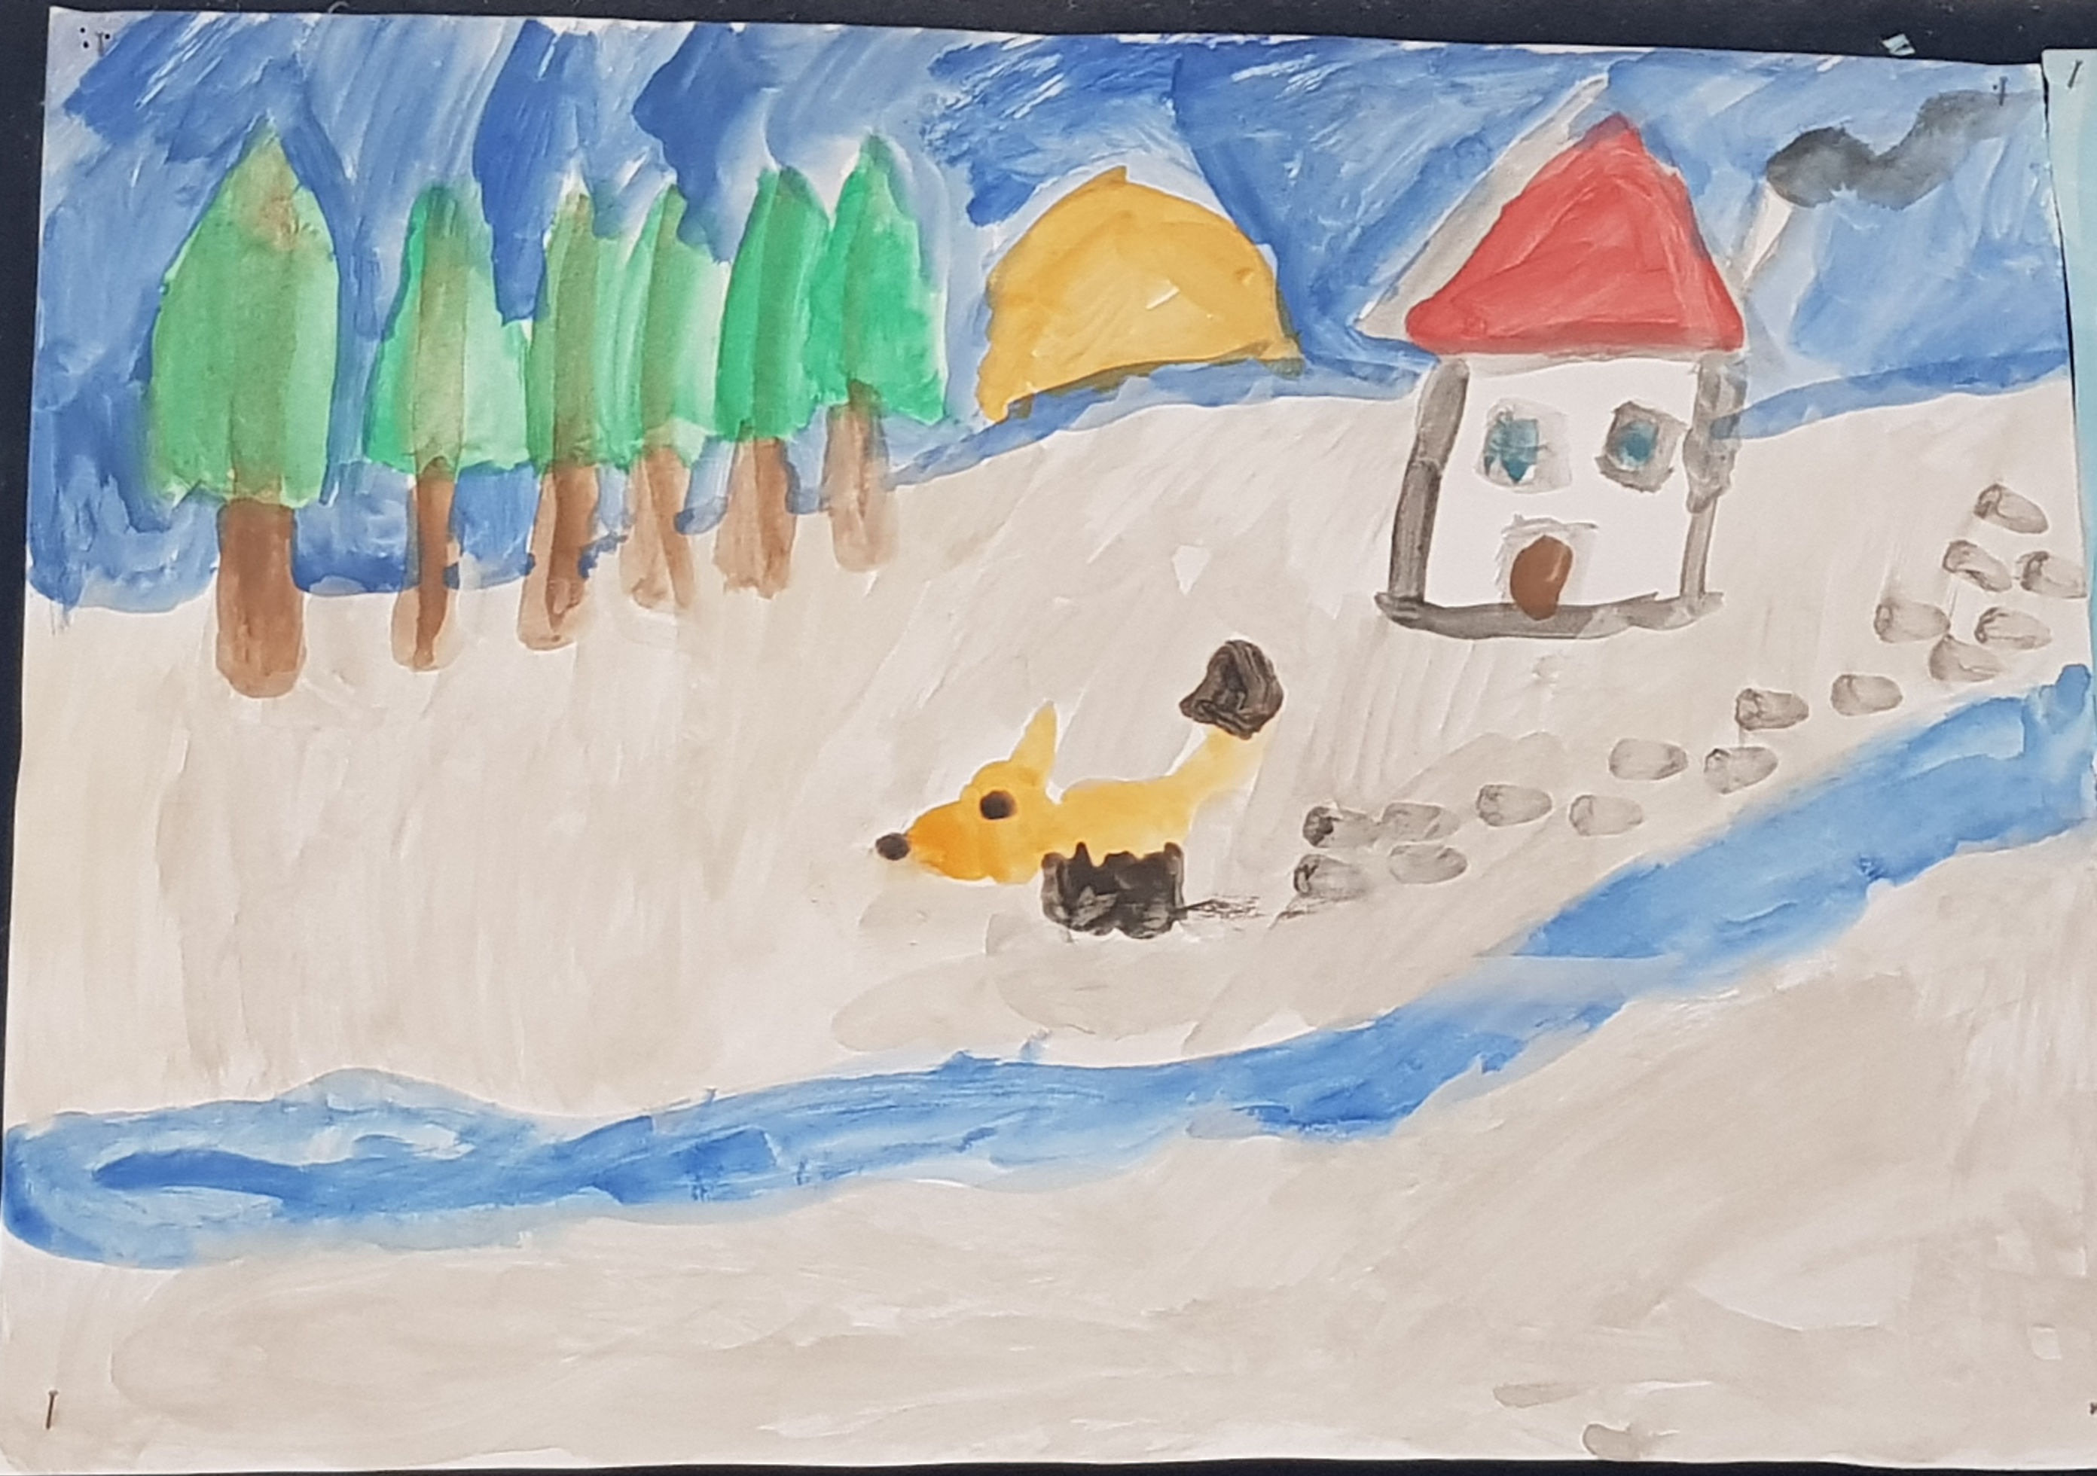
Илустрација пјесме

